Slide 1






التربية الاقتصادية
قصد101
معلمة المادة: أ. فاطمة النينون

Slide 2
أهداف الدرس
1. أن تستنتج الطالبة أسباب اختلاف مستويات الأجور بين المهن المختلفة.
2. أن تقارن الطالبة بين العمل الحر والوظيفة.

Slide 3

النشاط الاستهلالي
مواطنة محلية
في دفتركِ، ما الوظيفة التي تحبين أن تحصلي عليها في المستقبل؟ توقعي مقدار الدخل الشهري الذي ستحصلين عليه؟

Slide 4
الهدف الأول: أن تستنتج الطالبة أسباب اختلاف مستويات الأجور بين المهن المختلفة.
المفاهيم الجديدة
المعجم الاقتصادي
تمكين لغوي
الكسب المشروع
هو كل كسب يتحقق بوسائل مشروعة تجيزها الشرائع والقوانين بما ينفع الفرد.

Slide 5
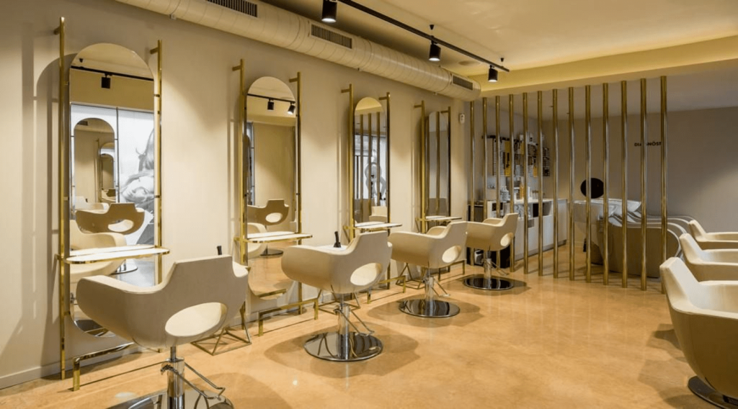
الهدف الأول: أن تستنتج الطالبة أسباب اختلاف مستويات الأجور بين المهن المختلفة.
مواطنة محلية - بحريننا
أمامكِ جدول رواتب لموظفات في إحدى مراكز التجميل في مملكتنا البحرين:
الأجر المتوقع | الوظيفة | الإسم
2500 دينار بحريني | مديرة الصالون | نورة خالد سالم
1500 دينار بحريني | خبيرة التجميل | فرح حسين
500 دينار بحريني | مصففة الشعر | شيخة جاسم الهاجري
300 دينار بحريني | موظفة الاستقبال | مريم محمد علي
150 دينار بحريني | عاملة التنظيف | فاطمة مبارك علي

Slide 6
اهداف المجتمع الاقتصادي
الهدف الأول: أن تستنتج الطالبة أسباب اختلاف مستويات الأجور بين المهن المختلفة.
ربط بالدروس السابقة
نشاط تكويني
فردي كتابي
دقيقة
من وجهة نظركِ اكتبي في دفتركِ أكبر عدد ممكن لاسباب اختلاف مستويات أجور المهن ؟
النمو الاقتصادي
الاستقرار الاقتصادي
الكفاءة
العدالة

Slide 7


الهدف الأول: أن تستنتج الطالبة أسباب اختلاف مستويات الأجور بين المهن المختلفة.

Slide 8
هذه إجابات إحدى الطالبات في امتحانها النهائي،لكنها تحتوي على بعض الأخطاء بصفتكِ خبيرة في مجال الاقتصاد ،هل يمكنكِ تصحيح الأخطاء؟
الهدف الأول: أن تستنتج الطالبة أسباب اختلاف مستويات الأجور بين المهن المختلفة.
تقييم الهدف الاول – فردي كتابي – تصحيح أقران - دقيقتان
في حال الانتهاء من التقييم، يمكنكِ إعطاء امثلة من واقع اسرتكِ.
1. ( ) تمكنت سارة من الحصول على وظيفة معلمة مما يتيح لها فرصة التطور والوصول الى وظائف قيادية كمديرة مدرسة في المستقبل.
2. ( ) يعمل خالد في سوبرماركت كموظف خدمة الزبائن حيث أن هذه الوظيفة مطلوبة بكثرة و لاتتطلب الكثير من المهارات.
3. ( ) أصرت خلود على إكمال شهاداة الدكتوراة في مجال الهندسة المعمارية لأنها تطمح للحصول على راتب عالي.
منسقة القسم المديرة المساعدة مديرة المدرسة
أ.فاطمة محمد علي أ.شيخة الرويعي أ.هاشمية السيد حسن شرف
درجة جاذبية المهنة
درجة تعليم العامل
إمكانية الترقي والتقدم

Slide 9

أهداف الدرس
1. أن تستنتج الطالبة أسباب اختلاف مستويات الأجور بين المهن المختلفة.
2. أن تقارن الطالبة بين العمل الحر والوظيفة.

Slide 10

استراتيجية اللعب بالأدوار
الهدف الثاني: أن تقارن الطالبة بين العمل الحر والوظيفة.
والآن مع المشهد التمثيلي
مشاهدة ممتعة
اخبريني أي من الطالبات تمثل الوظيفة والعمل الحر ولماذا ؟:
العمل الحر
الوظيفة

Slide 11
نشاط تكويني ثلاثي كتابي - دقيقتان
الهدف الثاني: أن تقارن الطالبة بين العمل الحر والوظيفة.
في دفتركِ قارني بين الوظيفة والعمل الحر من حيث الأجر ، الوقت و الإدارة و الاشراف :
العمل الحر
الوظيفة
قوانين العمل الجماعي :
1- تناقشي مع زميلاتك في المجموعة عن الأسئلة .
2- لا تترددي في طلب المساعدة من معلمتك .
3- اعرضي ما توصلت له لزميلاتك في الصف .

Slide 12
الهدف الثاني: أن تقارن الطالبة بين العمل الحر والوظيفة.
تقييم الهدف الثاني
فردي كتابي
تصحيح ذاتي
دقيقتان
قارني بين الوظيفة والعمل الحر من حيث:
أوجه المقارنة | الوظيفة | العمل الحر
الاجر
الوقت
الإدارة والإشراف
مثال
الأجر غير ثابت
الأجر ثابت
اوقات عمل غير محددة
اوقات عمل محددة
يدير نفسه
مدير – مسؤول – مشرف
فاطمة كجن- جعفر ستيشن
معلم – دكتور - محامي
منسقة القسم المديرة المساعدة مديرة المدرسة
أ.فاطمة محمد علي أ.شيخة الرويعي أ.هاشمية السيد حسن شرف

Slide 13
أهداف الدرس
1. أن تستنتج الطالبة أسباب اختلاف مستويات الأجور بين المهن المختلفة.
2. أن تقارن الطالبة بين العمل الحر والوظيفة.

Slide 14
نشاط ختامي
الرأي والرأي الآخر
إلى أي فريق تنتمين الوظيفة أم العمل الحر؟
ولماذا؟

Slide 15
1- حل إثراءات في البوابة التعليمية والتيمز.
2- استخدام برنامج كانفاس canvas
وتصميم خريطة مفاهيمية تلخص أهم النقاط في الدرس.
واجب بيتي:

Slide 16
حقاً استمعت معكن مثل كل حصة

